Slide 1

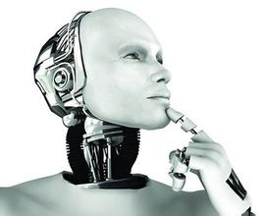
命名实体识别
陈海斌
Lab of Machine Learning and Data Mining
South China University of Technology

Slide 2
Outline
Part 1 命名实体识别简介
Part 2 baseline简介(图出处:A Survey on Recent Advances in Named Entity Recognition from Deep Learning models(2018 COLING))
Part3 引入词典特征——Chinese NER Using Lattice LSTM(2018 ACL)
Part4 窗口直接划分——A FOFE-based Local Detection Approach for Named Entity Recognition and Mention Detection(2017 ACL)
半监督…
联合学习…

Slide 3
Part1 命名实体识别简介
BIOES 标注法
数据集分类：
新闻等：人名、地名、组织名
专业领域数据集(医学)：药物分类
电商语料：人物、风格、种类等

Slide 4
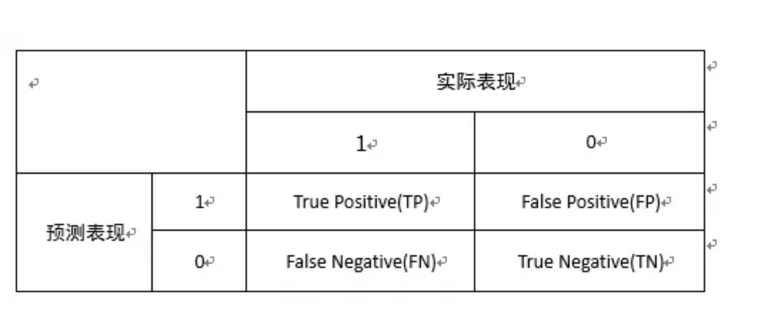
Part1 命名实体识别简介
评价标准：precision recall F1
Precision:TP/(TP+FP)
Recall:TP/(TP+FN)
F1:2PR/(P+R)

Slide 5
Part1 命名实体识别简介
命名实体识别面临的问题和趋势：
Out of vocabulary(oov)
针对专业领域的实体识别/提高通用性
语料不足：半监督、主动学习
实体名的歧义性和多样性(嵌套)
融合先验知识的深度学习模型：句法结构、语言学知识、任务本身约束、知识库知识和特征结构等

Slide 6
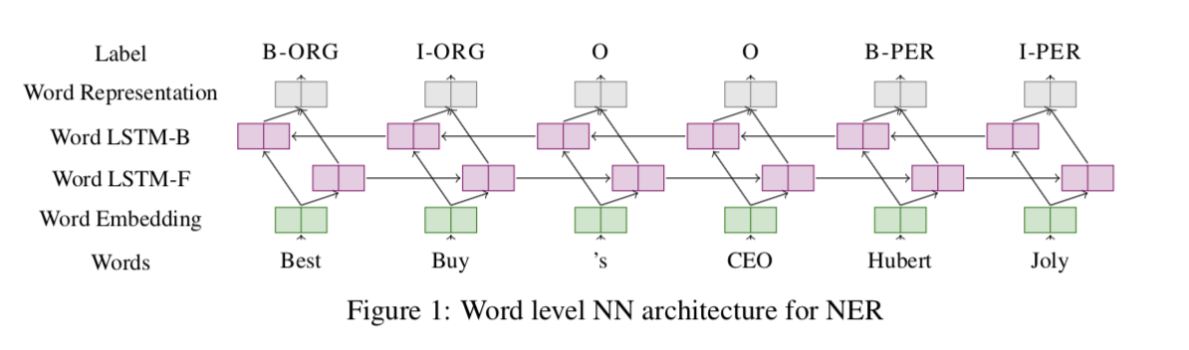
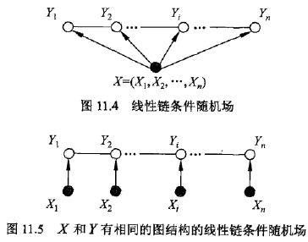
Part2 baseline简介
Baseline1：Bi-LSTM
Baseline2：CRF及
特征工程

Slide 7
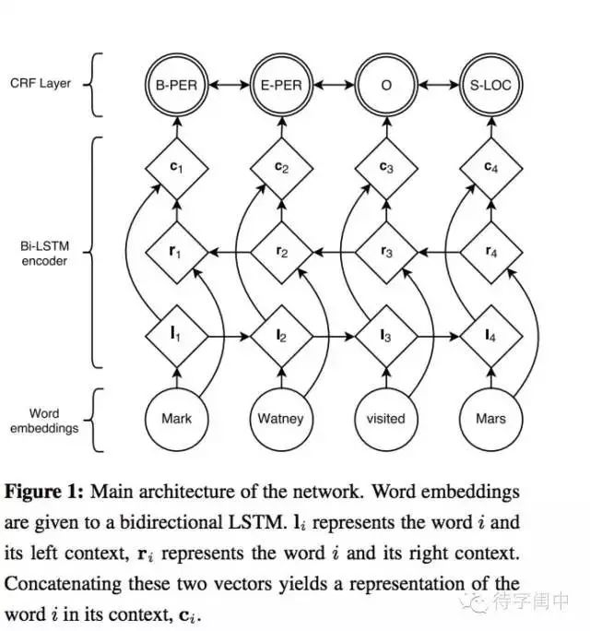
Part2 baseline简介
Baseline3：Bi-LSTM+CRF
Baseline4：char-CNN/LSTM+Bi-LSTM+CRF
改进点：oov、前后缀特征

Slide 8
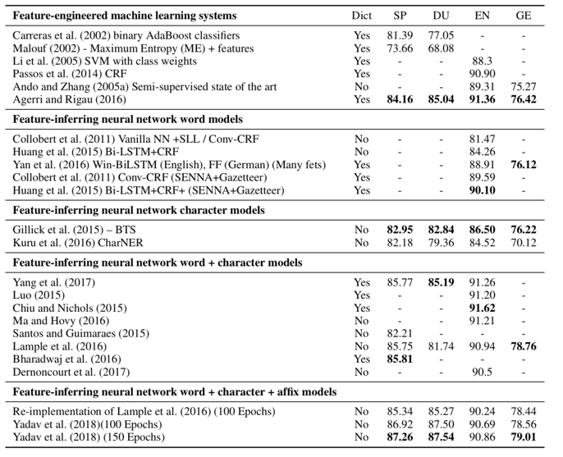
Part2 baseline简介

Slide 9
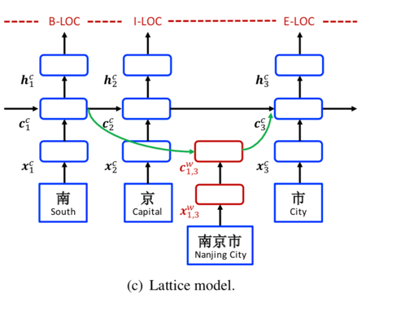
Part 3 词典特征引入：Chinese NER Using Lattice LSTM(2018 ACL)
改进点：避免分词按字符输入；用词典库（建立字索引）将单词本身的含义加入基于字向量的模型中，输入门控单元做为补充信息

Slide 10
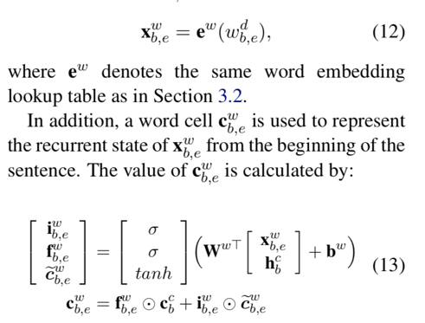
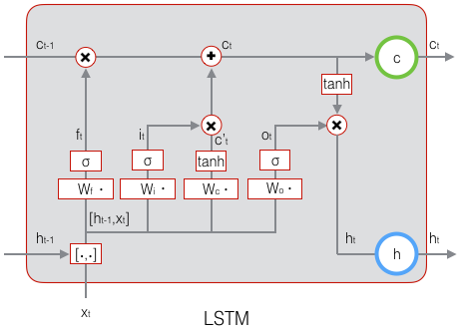
Part 3 词典特征引入：Chinese NER Using Lattice LSTM(2018 ACL)
以“南京市”LSTM为例：b为开始位置，e为结束位置
保留记忆信息(南+南京市)

Slide 11
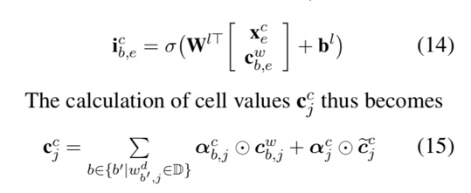
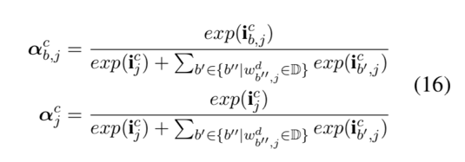
Part 3 词典特征引入：Chinese NER Using Lattice LSTM(2018 ACL)
更新记忆信息、新的门控 i ：

Slide 12
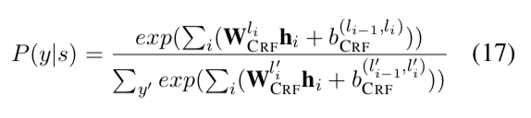
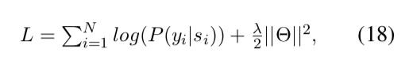
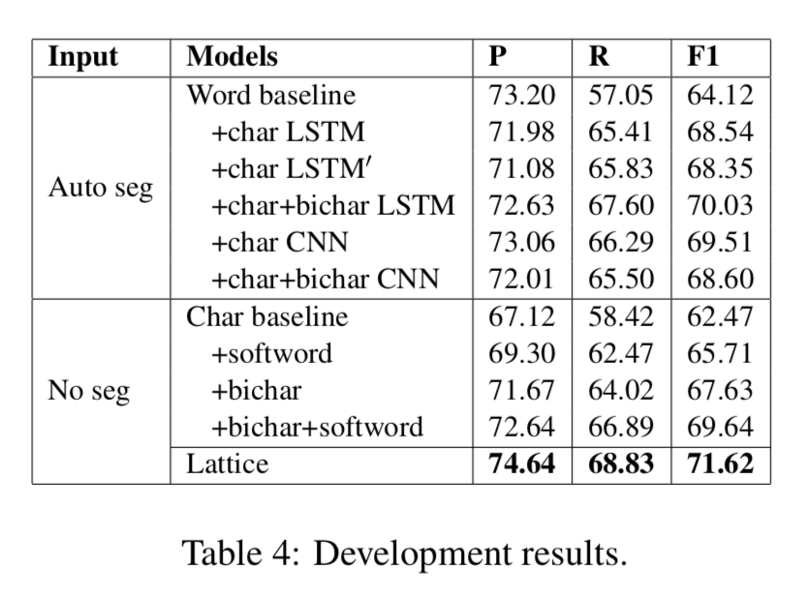
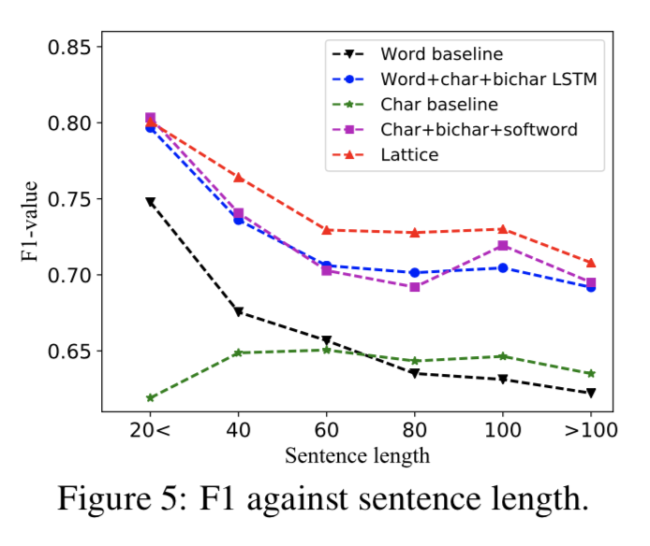
Part 3 词典特征引入：Chinese NER Using Lattice LSTM(2018 ACL)
CRF、loss：

Slide 13
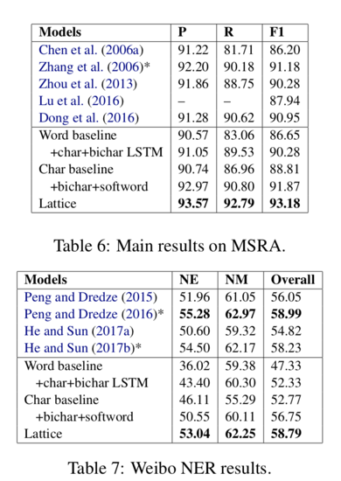
Part 3 词典特征引入：Chinese NER Using Lattice LSTM(2018 ACL)
效果：中文NER最佳
建立通用字典(预分词)、保存每个词的门控参数

Slide 14
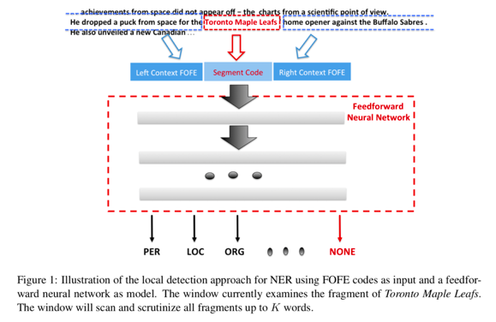
Part 4 A FOFE-based Local Detection Approach for Named Entity Recognition and Mention Detection(2017 ACL)
背景：由2015年的一种变长编码方法FOFE提出来的一个解决NER的方法。过程是对句子的切分词段以及其上下文进行FOFE编码表示后，再通过简单的多层神经网络输出。

Slide 15
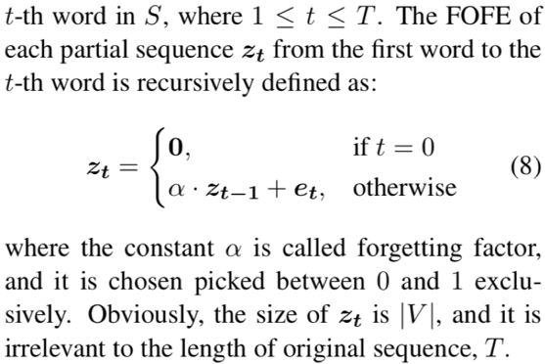
Part 4 A FOFE-based Local Detection Approach for Named Entity Recognition and Mention Detection(2017 ACL)
1.FOFE编码方法：对于所有长度<n的序列进行编码
α为从左到右编码的遗忘因子(超参)，et为one-hot向量，zt为该部分编码，维度为整个词典大小
由原论文证明该编码是唯一的且不会损失信息
例子:ABCBC编码为 [α4,α+α3,1+α2] 过程:A [1,0,0] B[0,1,0] C[0,0,1]。 从左到右编码:[1,0,0] [α,1,0] [α2,α,1] [α3,α2+1,α] [α4,α3+α,1+α2]

Slide 16
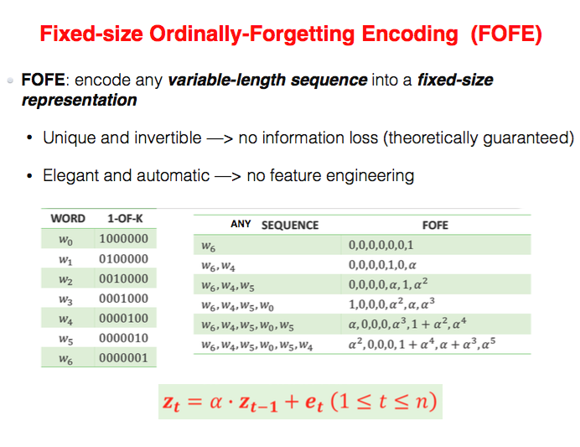
Part 4 A FOFE-based Local Detection Approach for Named Entity Recognition and Mention Detection(2017 ACL)
保留上下文信息、前后依赖关系、唯一
也可用在语言建模、词嵌入等

Slide 17
Part 4 A FOFE-based Local Detection Approach for Named Entity Recognition and Mention Detection(2017 ACL)
2. 2层感知机(像word2vec)
3. softmax输出分类
输入为5部分：左窗口、右窗口、中心
窗口、左窗口+中心窗口、右窗口+中
心窗口(遍历长度小于K)

Slide 18
Part 4 A FOFE-based Local Detection Approach for Named Entity Recognition and Mention Detection(2017 ACL)
训练过程对模型的补充：
1.加入字符级特征
2.softmax输出分类为正确的标签和NONE（忽略部分匹配）
3.若不想出现实体嵌套或重叠，可直接选择出现分数更高或长度更长的，也可保留嵌套特征，这在序列标注模型是难以做到的(优点1)
对模型的解释和其他优点
1.类似人类寻找实体的过程，关注NER整体和周围上下文特征，实体内部的关联相对较少，实体和实体间序列上的依赖也相对较少
2.无特征工程，未完全标注的训练集也可以
3.训练使用3层神经网络简单快速

Slide 19
Part 4 A FOFE-based Local Detection Approach for Named Entity Recognition and Mention Detection(2017 ACL)
效果：接近state of art
gaz为地名索引、cap为大小写特征、pos序列标注特征
总结：穷举窗口、编码、定长截取、softmax

Slide 20
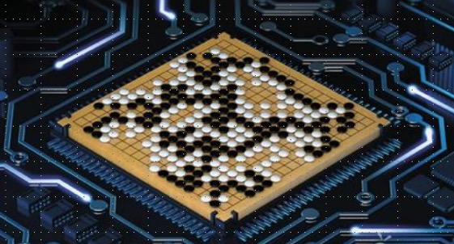
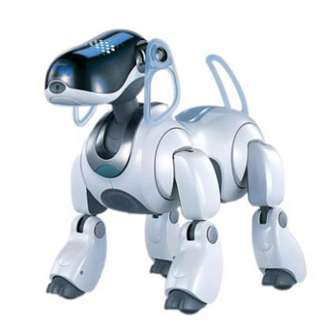
Thanks for your listening ...

